Slide 1

Producción & Operaciones II
Semestre II, 2024
Ing. Jorge rodriguez

Slide 2
Desarrollo de Misiones y Estrategias
Un acción eficaz de dirección de operaciones debe tener una misión, es decir, saber adónde se va, y una estrategia, es decir, saber cómo llegar hasta allí.

Slide 3
Misión
El éxito económico, e incluso la supervivencia, son el resultado de definir misiones para satisfacer las necesidades y deseos del mercado.
Definimos como misión de la organización su razón de ser, lo que aportará a la sociedad.
La definición de una misión proporciona límites y enfoque para una organización y el concepto en torno al cual se cohesiona la empresa.
La misión expresa la razón de existencia de la organización. Es difícil desarrollar una buena estrategia, pero se hace más fácil si se ha definido bien la misión.

Slide 4
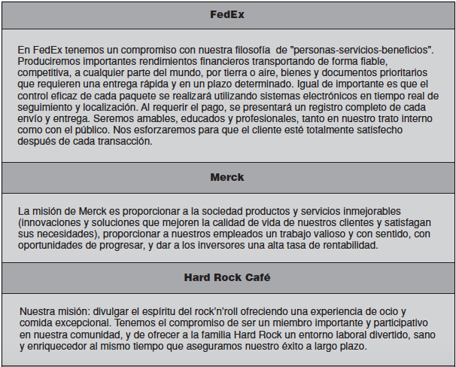
Misión

Slide 5
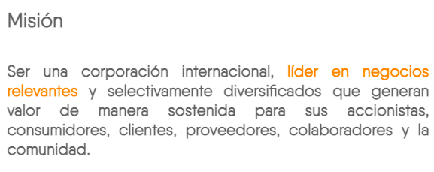


Misión
Misión: Ser líderes de telecomunicaciones en toda la región centroamericana.

Slide 6

Misión
Producimos y comercializamos cemento y otros materiales para construcción acompañados de servicios de alta calidad.

Slide 7
Estrategia
Cuando se ha establecido la misión, entonces puede definirse la estrategia y su implementación.
La estrategia es un plan de acción de la organización para alcanzar su misión. Cada área funcional tiene su estrategia para cumplir su misión y ayudar a la organización a alcanzar la misión global.
Las estrategias sacan provecho de las oportunidades y de las fortalezas, neutralizan los peligros y evitan las debilidades.

Slide 8
Regresando al ejemplo anterior…
Nos proponemos:
Abastecer con eficiencia el mercado y cultivar con nuestros clientes una relación duradera para ser su mejor opción.
Dar a nuestro personal la oportunidad de desarrollarse integralmente y reconocer su desempeño.
Impulsar con nuestros proveedores una relación de confianza, cooperación y beneficio mutuo.
Contribuir al desarrollo de la comunidad además de proteger y mejorar el medio ambiente.
Garantizar a nuestros accionistas una rentabilidad satisfactoria y sostenible.

Slide 9

Hoy en la historia
Un día como hoy, en el año 1989, en Londres, Inglaterra, nacía el actor Daniel Jacob Radcliffe, conocido internacionalmente por interpretar el rol principal en la taquillera saga de películas de Harry Potter. Se inició en la actuación a los 10 años de edad en “David Copperfield”, una película para televisión estrenada en 1999, donde sorprendió a los realizadores por su gran trabajo. Luego obtuvo un pequeño papel en “El sastre de Panamá” (2001), dirigida por John Boorman.

Slide 10
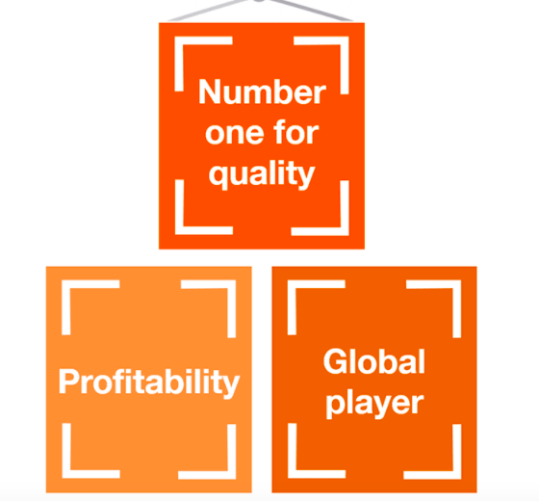
Estrategias
https://www.hapag-lloyd.com/es/about-us/our-strategy.html

Slide 11
Estrategias genéricas
Las empresas logran sus misiones de tres vías conceptuales:
diferenciación
liderazgo en costes
capacidad de respuesta
Esto significa que los directores de operaciones deben ofrecer bienes y servicios que sean mejores o, al menos, diferentes, más baratos y con una respuesta más rápida, fiable y flexible

Slide 12
Producción & Operaciones I
Semestre Ii, 2024
Ing. Jorge rodriguez

